Slide 1

软件工程系列教学辅助网站
可行性分析
组长：林初煌
组员：黄昕晰、黄令成、陈宣帆、谢蕾

Slide 2
内容大纲
Contents
01
02
编写目的
可行性研究前提
03
04
可行性分析
总结

Slide 3
编写目的
第 章
1

Slide 4
编写目的
本文档通过对项目的主要内容和配套条件，从技术、经济、操作等方面进行调查研究和分析比较，来确定项目能否良好地运行开展。

Slide 5
可行性研究前提
第 章
2

Slide 6
可行性研究前提
目标：
开发专门针对软件工程系列课程教学的辅助网站。并能以此协助团队课程学习。
功能模块：
课程交流模块
  注册
  账号密码登录
  密码修改/取回
  游客登录
  账户信息修改
  内容介绍
  课程资源上传/下载
  教师消息发布栏
  学生信息接收栏
  教师点评
  学生作业上传
  讨论板
  站内文章搜索
  链接通道
  视频教学
  使用指南
特殊功能模块
账户管理模块

Slide 7
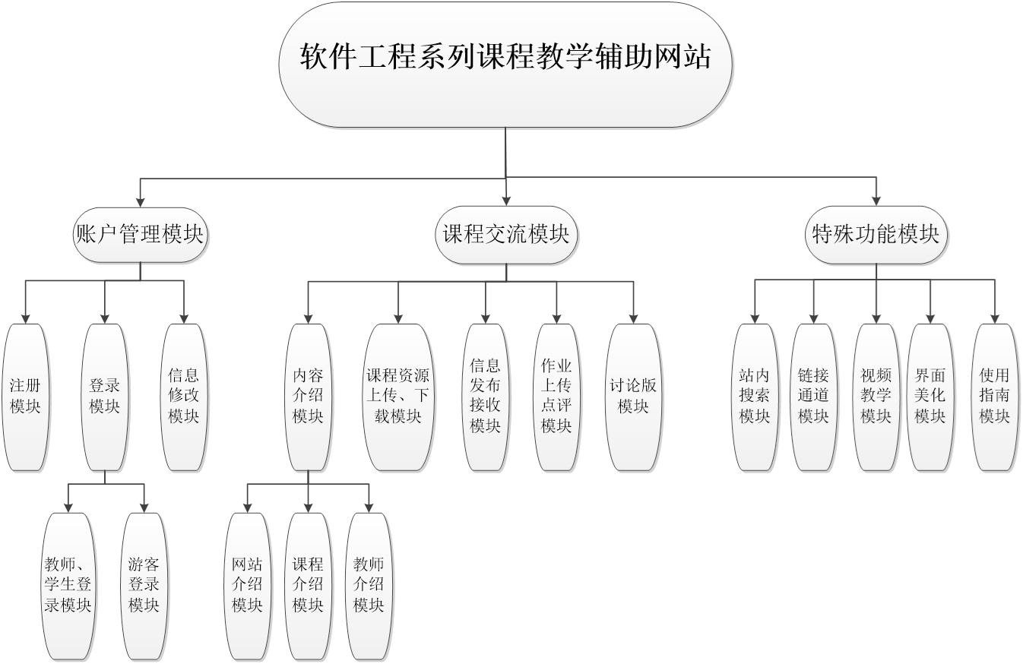
可行性研究前提----功能模块

Slide 8
系统功能
学生
  ·上传资料
  ·上传课件
  ·发布作业
  ·发布通知
  ·作业点评
    ·信息查询
    ·留言
管理员
·下载资料
·下载课件
·上交作业
·接受通知
·跟踪作业批 复情况
  ·更新链接
  ·管理认证
游客
教师

Slide 9
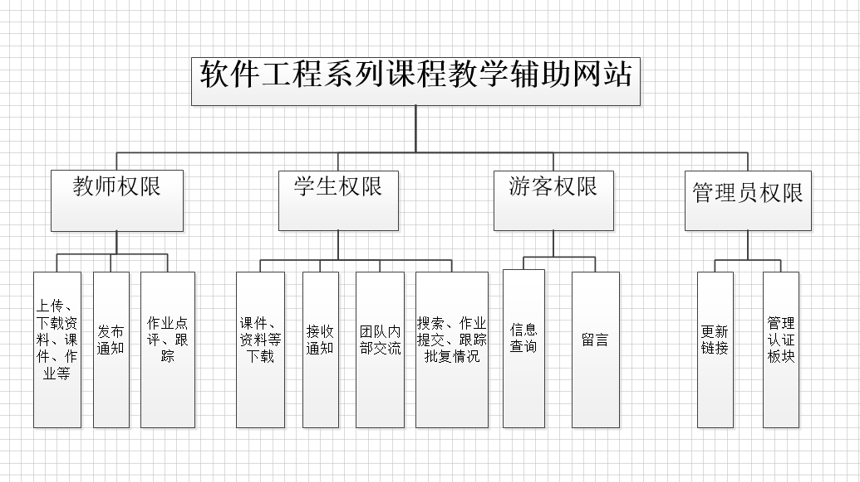
系统功能

Slide 10
可行性研究前提----条件、假定限制
条件、假定限制
    1、成功地开发该网站， 我们首先得得到教师和学院的支持和认可；还需要得到教师，同学的高度配合。
    2、我们团队需要有较好的合作精神，工作能力和有空余时间。
    3、学生与老师必须有该网站的网址与账号，否则无法再网站上面下载与软件工程相关的课件资料。
    4、该网站在维护阶段时，不能使用。

Slide 11
可行性分析
第 章
3

Slide 12
技术可行性-工具语言
服务器：Linux或者Windows
前端：html5，CSS3，JavaScript
后台：mySQL数据库、ASP
版本管理工具：SVN
交流工具：QQ、微信、邮件
开发工具：DreamWeaver、Axure RP、eclipse、Microsoft Office、Project、Photoshop、Rational Rose

Slide 13
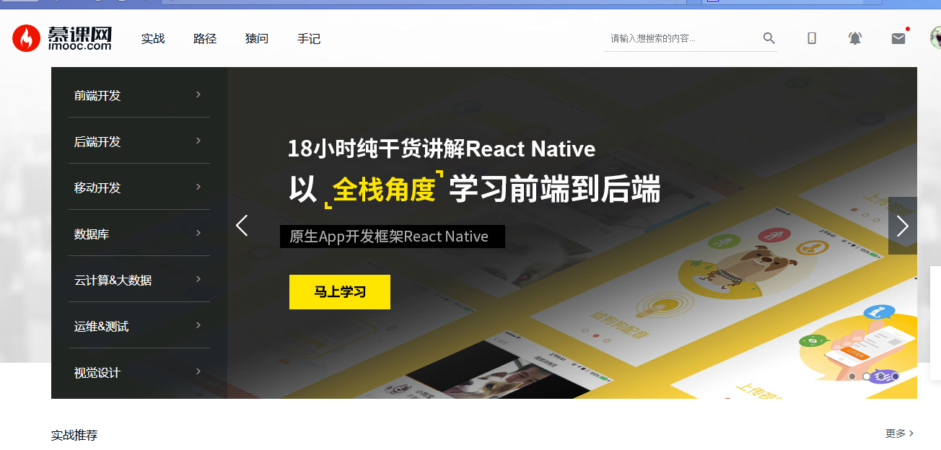
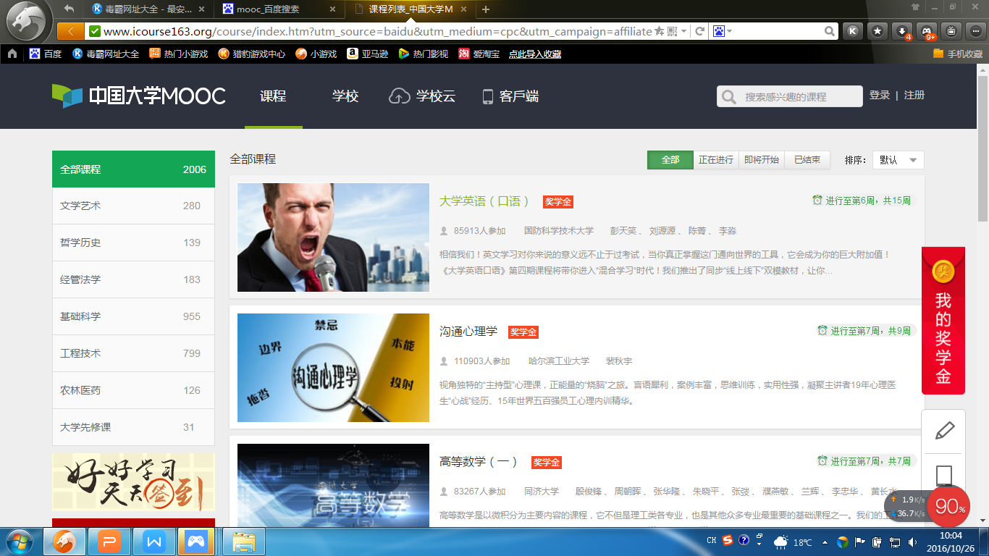
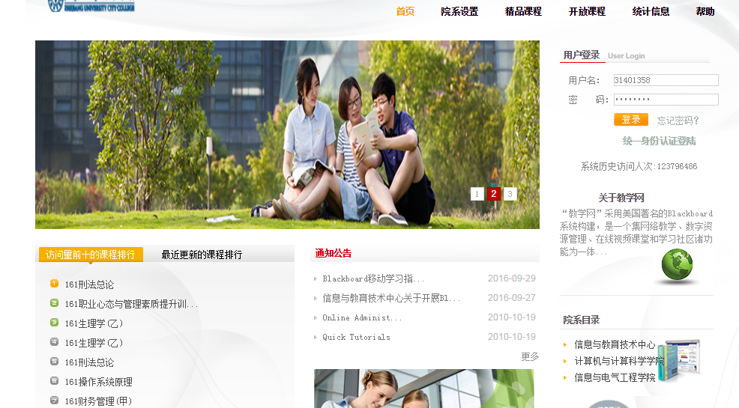
可行性分析---技术可行性（现状分析）

Slide 14
 | 优势 | 劣势
BB平台 | 便于老师与学生的沟通 学生下载资料方便 老师上传资料方便 可在网站上进行随堂测试 | 不能进行视频教学 师生交流及时性不足
慕课 | 学生可根据自己的要求选择课程 高质量的教学 涉及范围广 学生可在社区讨论、参加测试、还可以获得学分与证书 | 没有实时的交流体验，学习内容的留存率低 社会认可度不高 部分课程收费 课程延续性不高
我们要开发的网站，包含BB平台基本的功能以及慕课视频教学的功能。
不同于它们的是，目标人群更为专一，具有实际意义。

Slide 15
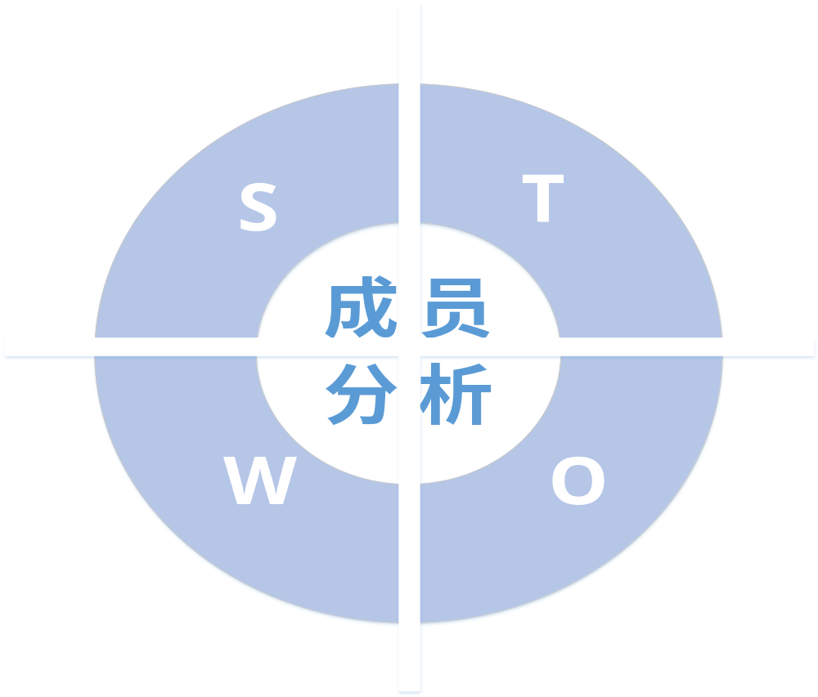
可行性分析---技术可行性（小组成员SWOT分析）
优势（Strengths）
1、小组一共有5人，可以优势互补
2、小组成员做事认真负责，积极服从组长的安排
3、小组成员学习态度良好
4、小组成员有积极进取的决心
威胁（threats）
1、小组成员的时间容易冲突
2、不能排除小组成员身体因素，导致不能及时完成任务
劣势（Weakness）
1、小组成员目前存储的知识量还不足以开发这个网站
2、目前小组成员沟通量不多
机遇（Opportunity）
1、有专业的老师进行指导与评估
2、有一起进行项目开发的伙伴，相互间可以有交流
3、多数成员正在学习web开发过程

Slide 16
从上面的小组成员分析可以看出，由于技术手段上的不足以及其他各方面的因素，本小组想要最终完全实现本次开发，具有一定的困难，但是本小组的成员肯于学习，有较强的上进心和责任心。如果参与培训学习，大家加强沟通，弥补各自的不足，还是有希望能完成开发任务的。

Slide 17
可行性分析---经济可行性
1、支出
内容 | 价格
人工成本 | 28.83元/小时，17500元
服务器域名采购 | 800元
需求部分支出 | 1500元
风险资金 | 1000元
软件费用 | 1000元
总价 | 21800元
2、效益
在网络发展迅猛的今天，许多同学都对软件工程产生了强烈的兴趣，开发这个网站有助于使教师与学生交流更加方便，也为对软件工程感兴趣的学生提供了一个平台，这个网站也会被越来越多的人熟知，越来越多的人会去使用，那么效益肯定会比支出多。

Slide 18
可行性分析---操作可行性
网站采用登陆模式，能够自动识别用户的类别，系统采用菜单式，能够清晰的实现 功能与用户的交互，界面统一而且简洁能够给用户良好的交互体验，用户通过界面便可以清晰的与数据库中的内容交互而不需要懂得数据库的专业知识。并且市面上已有类似的先例，如慕课、课程管理平台等，系统的操作是可行的，应该能够达到最初的开发目标。

Slide 19
总结
第 章
4

Slide 20
总结
综上所述，将要开发的软件工程系列课程辅助教学网站，在网络上有参考学习的内容，若能积极参与学习，加强交流合作，合理利用现有资源，便有能力开发。所以可行性分析最终结果评定为，可行。

Slide 21
汇报小组：G07小组
组内成员：陈宣帆、黄令成、黄昕晰、林初煌、谢蕾
分工：PPT制作：谢蕾、陈宣帆
PPT改进：林初煌、黄昕晰

